Slide 1
Protocolo “punto a punto” (PPP)
Acceso a la WAN: capítulo 2

Slide 2
Objetivos
Describir los conceptos fundamentales de la comunicación serial punto a punto, entre ellos TDM, punto de demarcación, funciones DTE y DCE, encapsulación HDLC y resolución de problemas de interfaz serial
Describir los conceptos de PPP, entre ellos la arquitectura en capas de PPP, estructura de trama de PPP, establecimiento de sesión de PPP, soporte de encapsulación de protocolos múltiples, protocolo de control de enlace (LCP), protocolo de control de red (NCP) y protocolo de control de protocolo Internet (IPCP)
Configurar PPP en una interfaz serial que incluya la habilitación de la encapsulación de PPP, la verificación de la conexión PPP y la resolución de problemas de encapsulación
Configurar la autenticación de PPP, incluidas la explicación de los protocolos de autenticación PAP y CHAP, la configuración de la autenticación de PPP con PAP y CHAP, y la resolución de problemas de autenticación de PPP

Slide 3
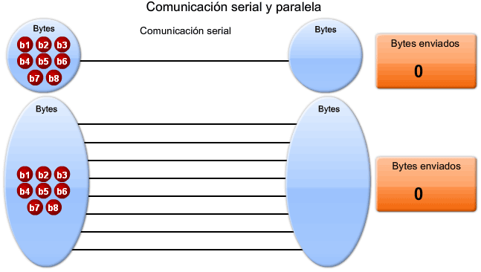
Descripción de los conceptos fundamentales de la comunicación serial punto a punto
Describa el concepto de comunicación serial como la base de las tecnologías WAN.

Slide 4
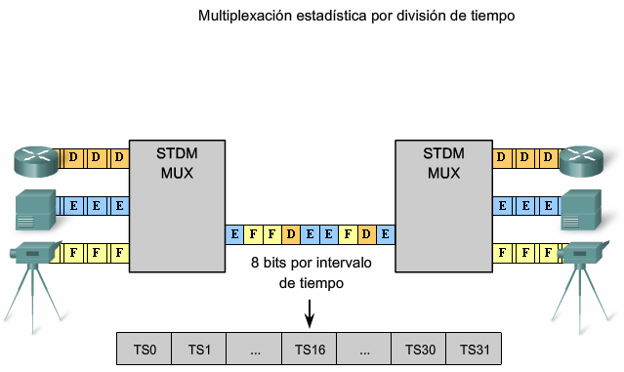
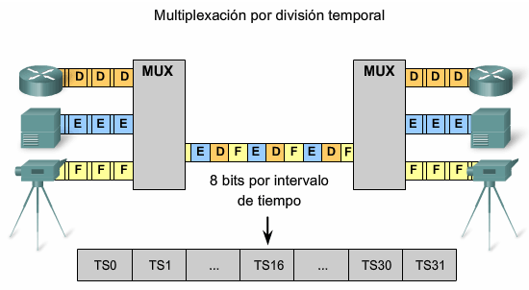
Descripción de los conceptos fundamentales de la comunicación serial punto a punto
Explique cómo dos o más descargas de datos se transportan por una sola conexión física con TDM.

Slide 5
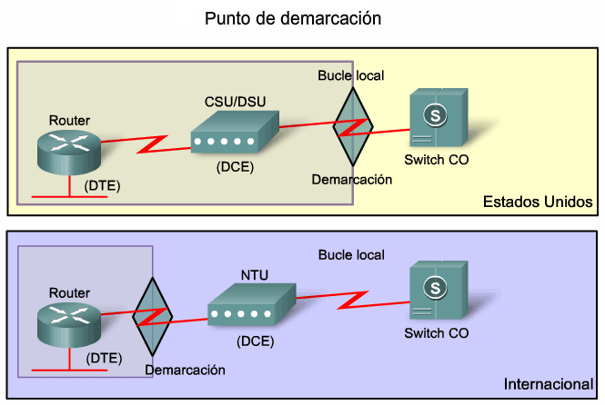
Descripción de los conceptos fundamentales de la comunicación serial punto a punto
Defina la ubicación del punto de demarcación relacionado con las redes del proveedor de servicios y el cliente.

Slide 6
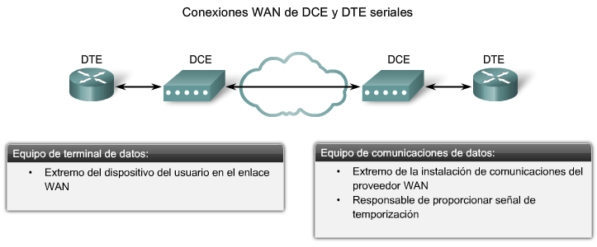
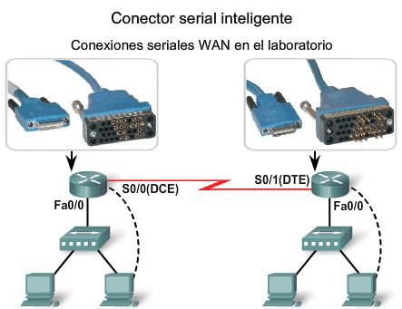
Descripción de los conceptos fundamentales de la comunicación serial punto a punto
Explique los términos de DTE y DCE relacionados con la ubicación de los dispositivos de una red.

Slide 7
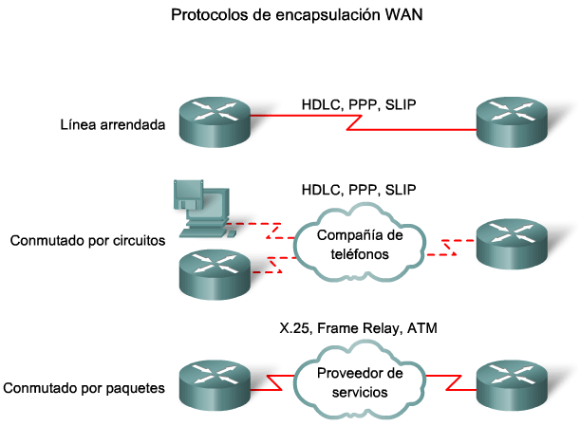
Descripción de los conceptos fundamentales de la comunicación serial punto a punto
Describa cómo el control de enlace de datos de alto nivel (HDLC) utiliza uno de los tres tipos de trama para encapsular los datos.

Slide 8
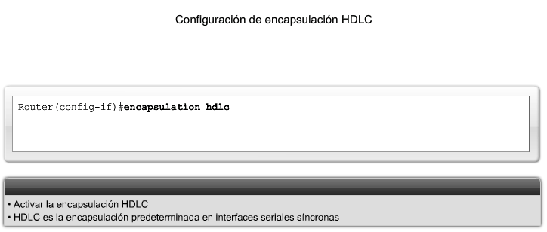
Descripción de los conceptos fundamentales de la comunicación serial punto a punto
Explique cuándo y cómo configurar la encapsulación de HDLC en un router.

Slide 9
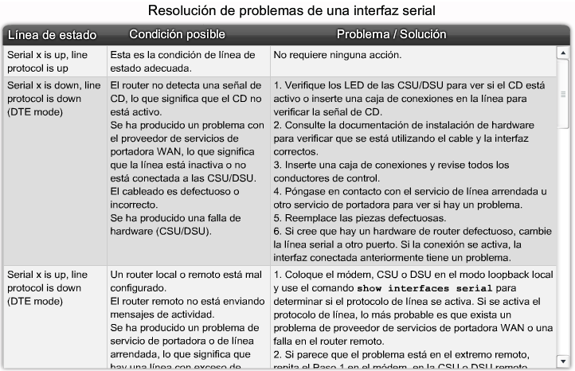
Descripción de los conceptos fundamentales de la comunicación serial punto a punto
Describa el procedimiento que se debe seguir cuando se resuelven problemas de una conexión serial.

Slide 10
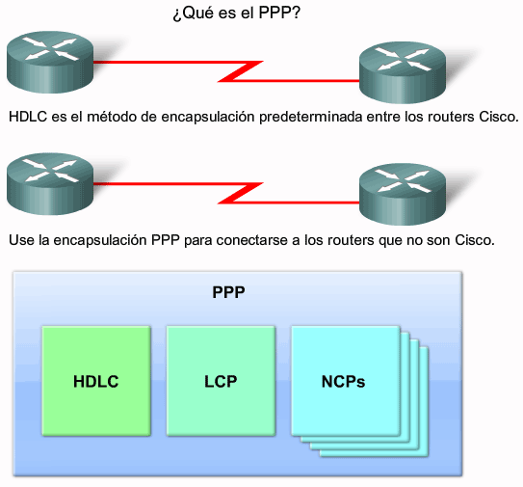
Descripción de conceptos punto a punto
Describa PPP en términos de su uso en los enlaces de WAN.

Slide 11
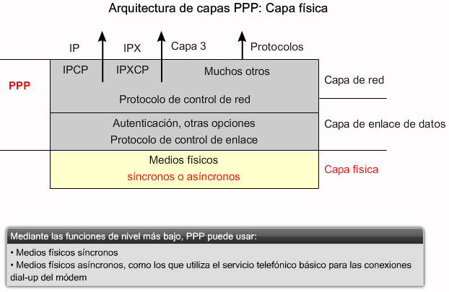
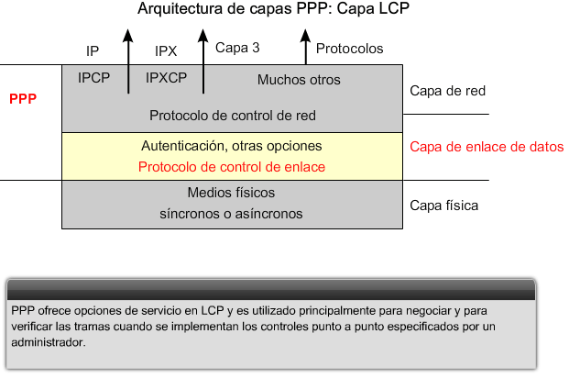
Descripción de conceptos punto a punto
Describa la función general de cada capa de la arquitectura de PPP.

Slide 12
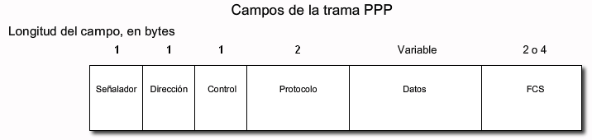
Descripción de conceptos punto a punto
Describa el objetivo y el formato de cada uno de los campos de una trama PPP.

Slide 13
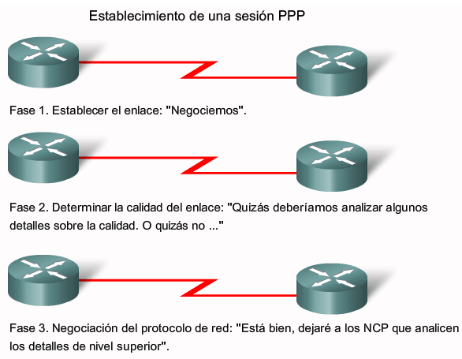
Descripción de conceptos punto a punto
Defina las tres fases del establecimiento de una sesión PPP.

Slide 14
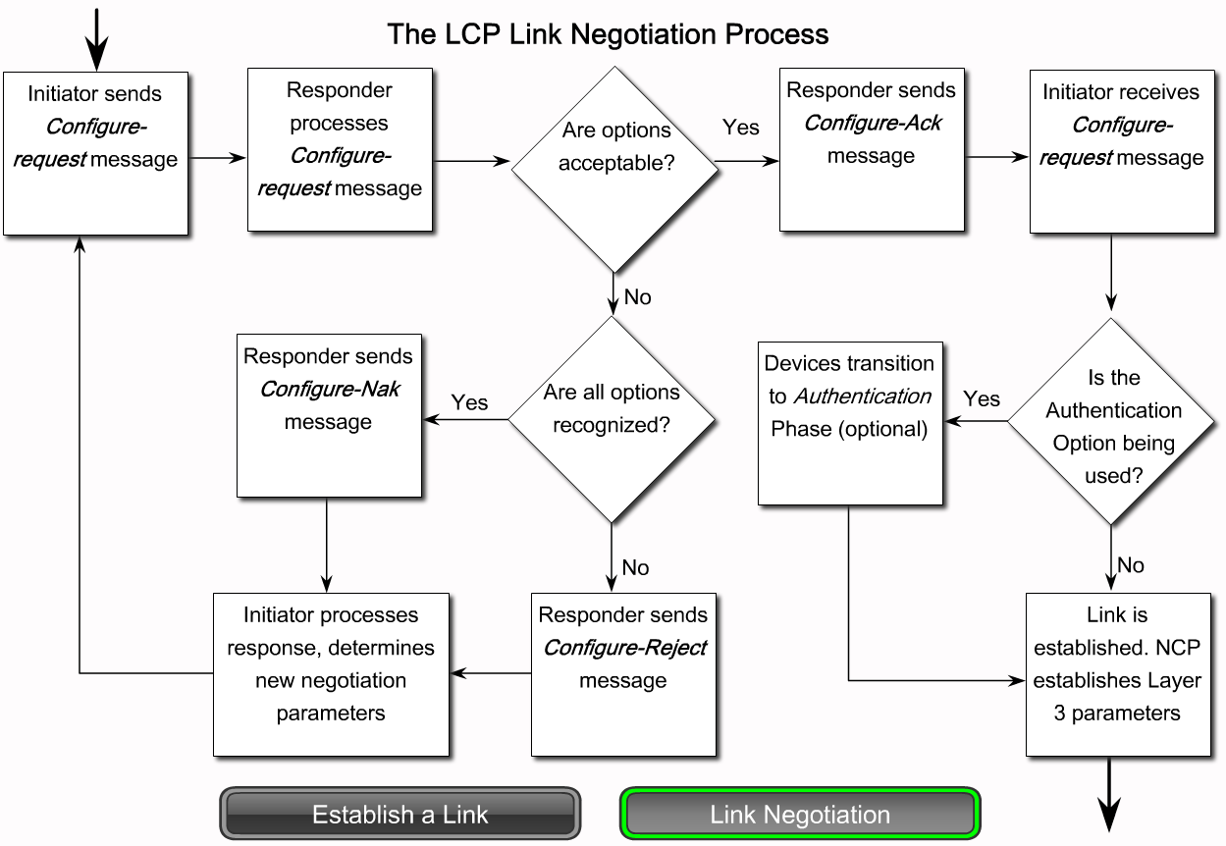
Descripción de conceptos punto a punto
Explique el rol de LCP en PPP.

Slide 15
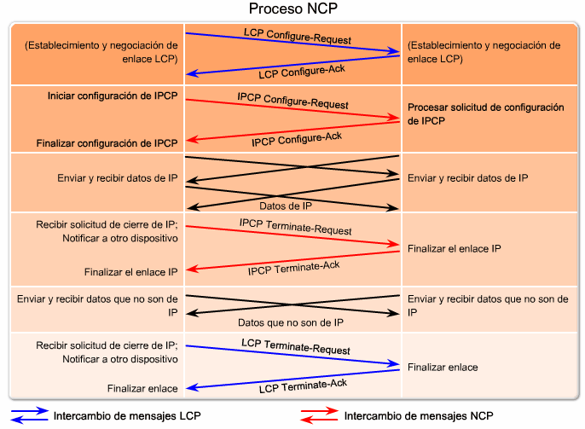
Descripción de conceptos punto a punto
Describa las características de NCP.

Slide 16
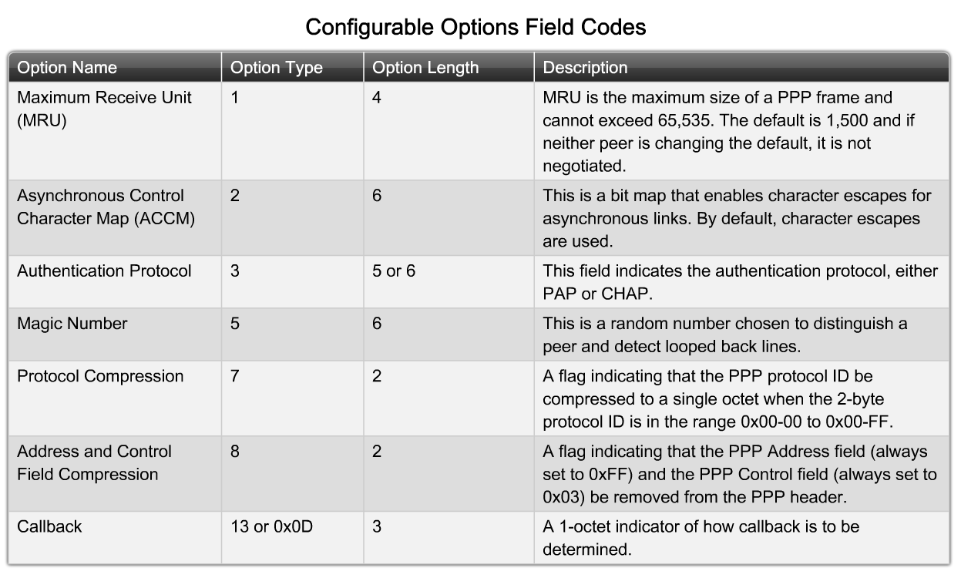
Configuración de PPP en una interfaz serial
Describa cómo se comunican las opciones de configuración en la trama LCP.

Slide 17
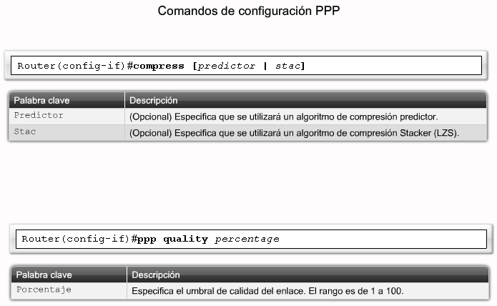
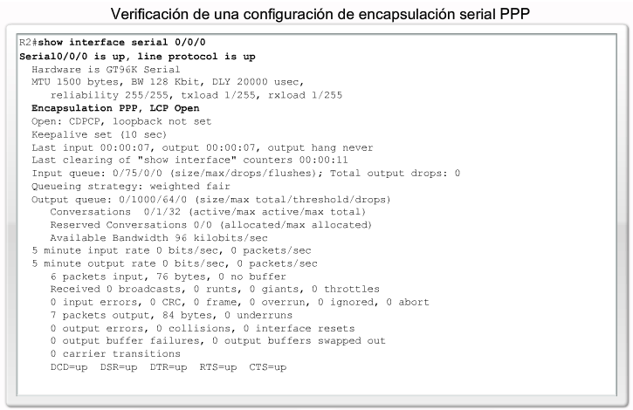
Configuración de PPP en una interfaz serial
Explique el objetivo de los comandos utilizados para configurar y verificar las conexiones PPP.

Slide 18
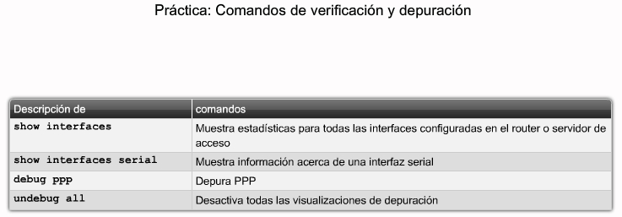
Configuración de PPP en una interfaz serial
Explique el resultado del comando show interfaces serial.

Slide 19
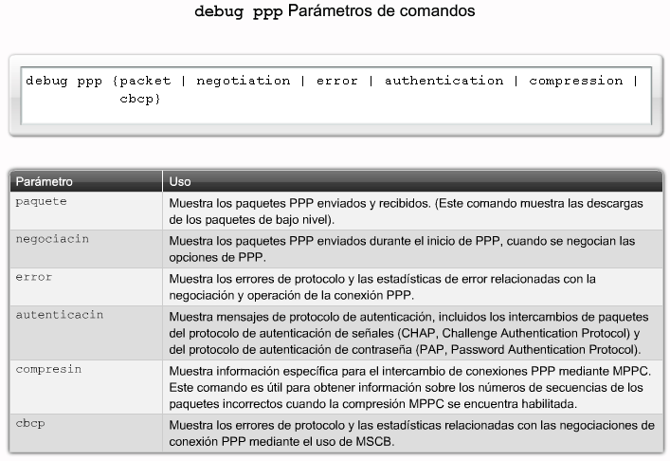
Configuración de PPP en una interfaz serial
Explique el resultado del comando debug ppp.

Slide 20
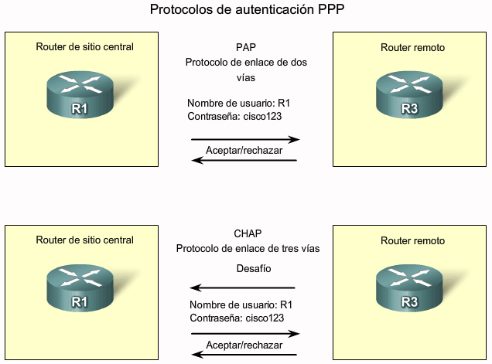
Configuración de PPP con autenticación
Diferencie PAP y CHAP.

Slide 21
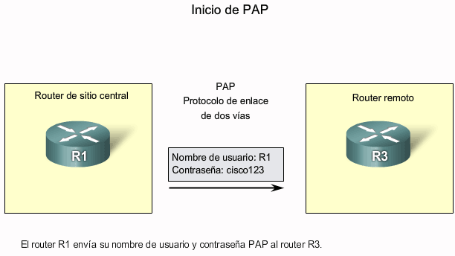
Configuración de PPP con autenticación
Describa cómo utilizar PAP para autenticar una conexión PPP.

Slide 22
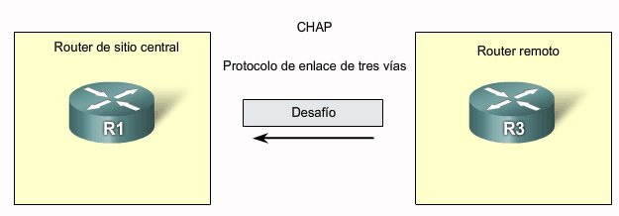
Configuración de PPP con autenticación
Describa cómo utilizar CHAP para autenticar una conexión PPP.

Slide 23
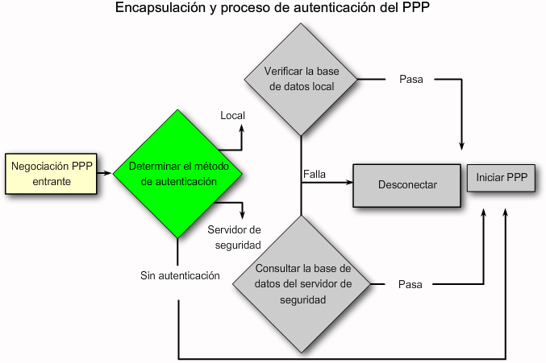
Configuración de PPP con autenticación
Describa el proceso de autenticación y encapsulación de PPP en un diagrama de flujo.

Slide 24
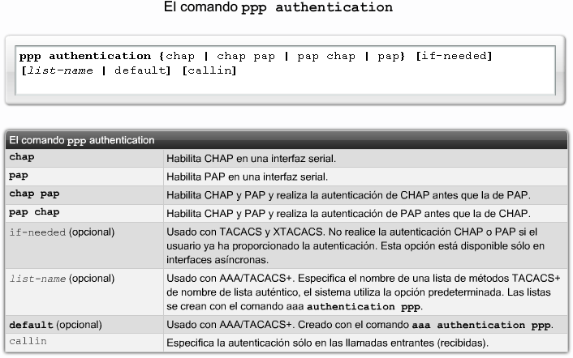
Configuración de PPP con autenticación
Explique cómo configurar una conexión PPP con autenticación.

Slide 25
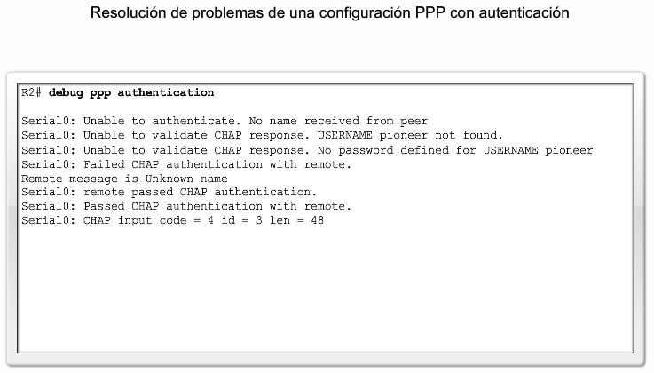
Configuración de PPP con autenticación
Explique el resultado del comando debug ppp authentication.

Slide 26
Resumen
PPP es un protocolo de WAN utilizado con frecuencia
PPP proporciona conexiones de LAN a WAN de varios protocolos
Establecimiento de una sesión PPP: 4 fases
  Establecimiento de enlaces
  Determinación de la calidad del enlace
  Negociación de la configuración del protocolo de capa de red
  Finalización del enlace
Encapsulación de la WAN
  Encapsulación de la HDLC predeterminada
  PPP

Slide 27
Resumen
Autenticación de PPP
  PAP
    Intercambio de señales de 2 vías
  CHAP
    Intercambio de señales de 3 vías
  Utilización de debug ppp authentication para confirmar la configuración de la autenticación
Configuración de PPP
  Realizada en una interfaz serial
Después de configurar la PPP, utilice el comando show interfaces para ver:
  El estado de LCP
  El estado de NCP

